Slide 1
МКОУ «КИРЕЕВСКИЙ ЦЕНТР ОБРАЗОВАНИЯ № 4 (СТРУКТУРНОЕ ПОДРАЗДЕЛЕНИЕ ДЕТСКИЙ САД «АЛЁНУШКА»)
РОДИТЕЛЬСКОЕ СОБРАНИЕ
НА ТЕМУ :
«АДАПТАЦИЯ ДЕТЕЙ В ГРУППЕ КОМПЕНСИРУЮЩЕЙ НАПРАВЛЕННОСТИ (коррекция речи)
ПРОБЛЕМЫ И ЗАДАЧИ КОРРЕКЦИОННОЙ РАБОТЫ».
Разработала и провела: учитель-логопед: Себякина И.В.
2023 г.

Slide 2
Форма проведения: собрание – студия.
Ответственный за проведение: учитель-логопед Себякина Инна Валериевна.
Участники мероприятия: воспитатель, старшая медсестра, педагог-психолог, инструктор по физической культуре.
Цель. Обеспечить интеграцию усилий семьи и ДОУ в процессе социализации ребенка; убедить родителей в необходимости и значимости взаимодействия для успешной коррекции речи детей; создать положительное эмоциональное отношение родителей к совместным обсуждениям проблем воспитания детей, поддерживать их интерес, стимулировать активное участие в «круглом столе».
Оборудование.:
1.Аудиозапись: песня «АБВГДейка» (сл.Э.Успенского, муз.В.Шаинского)
2.Клубок для игры «Связующая нить».
3.Цветные квадраты.
4.Аудиозапись беседы с детьми «Нравится ли тебе в логогруппе?»
5.Буклеты для родителей «Что необходимо для логопедических занятий дома»
Подготовка собрания-студии.
1.Подготовить презентацию «Будем учиться говорить правильно» (разные формы логопедической работы с детьми).
2.Собрать, обобщить и проанализировать материалы по адаптации детей в новой группе.
3.Подготовить текст «Система закаливания ребенка» (для всех родителей).
4.Подготовить бумагу и ручки для рефлексии «Телеграмма».
.

Slide 3
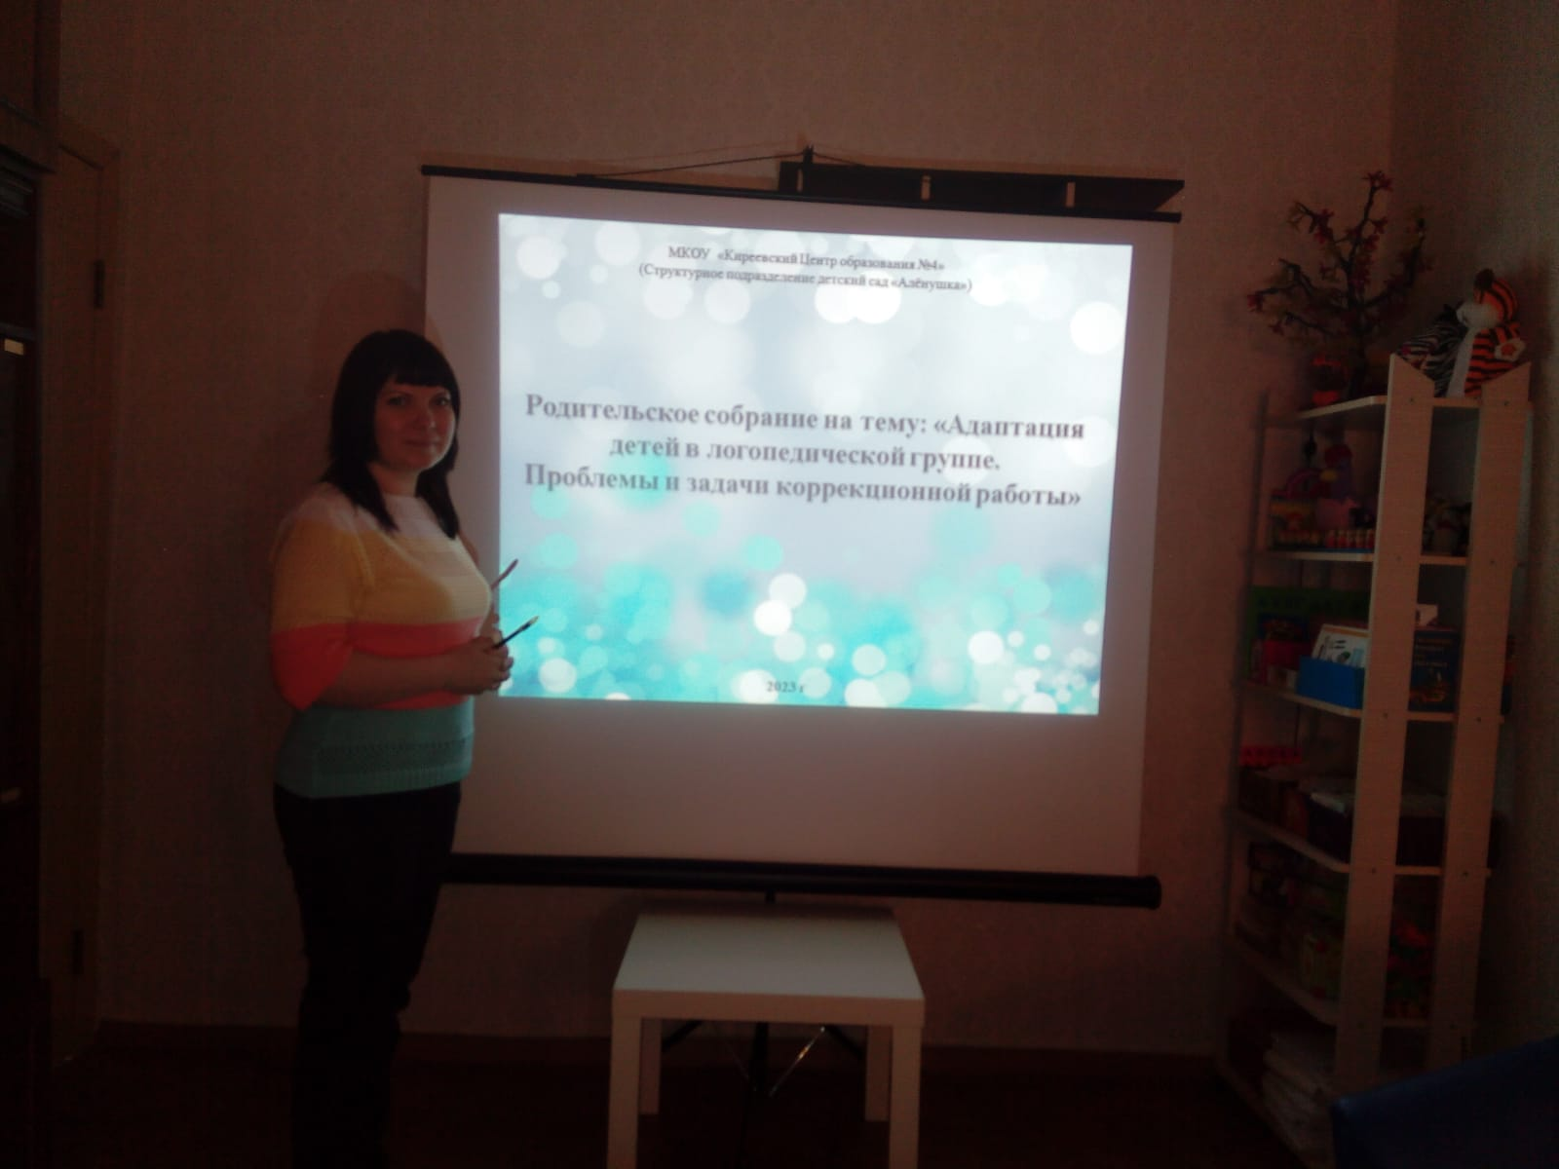
Ход собрания – студии
Круглый стол
Воспитатель Казанкова Марина Сергеевна:
Добрый вечер! Мы рады встрече с вами. Хорошо, что вы пришли все, значит, вам хочется узнать о своем ребенке больше, помочь ему. Вы не жалеете, что ваши дети пришли в логопедическую группу? Уверена: вы сделали правильный выбор. Детям нужна помощь, и оказывать её необходимо своевременно. Пять-семь лет – это период, когда дефекты произношения с помощью специалиста-логопеда можно устранить наиболее успешно. Надеюсь, за год мы поможем детям справиться с проблемами, подготовим их к школе

Slide 4
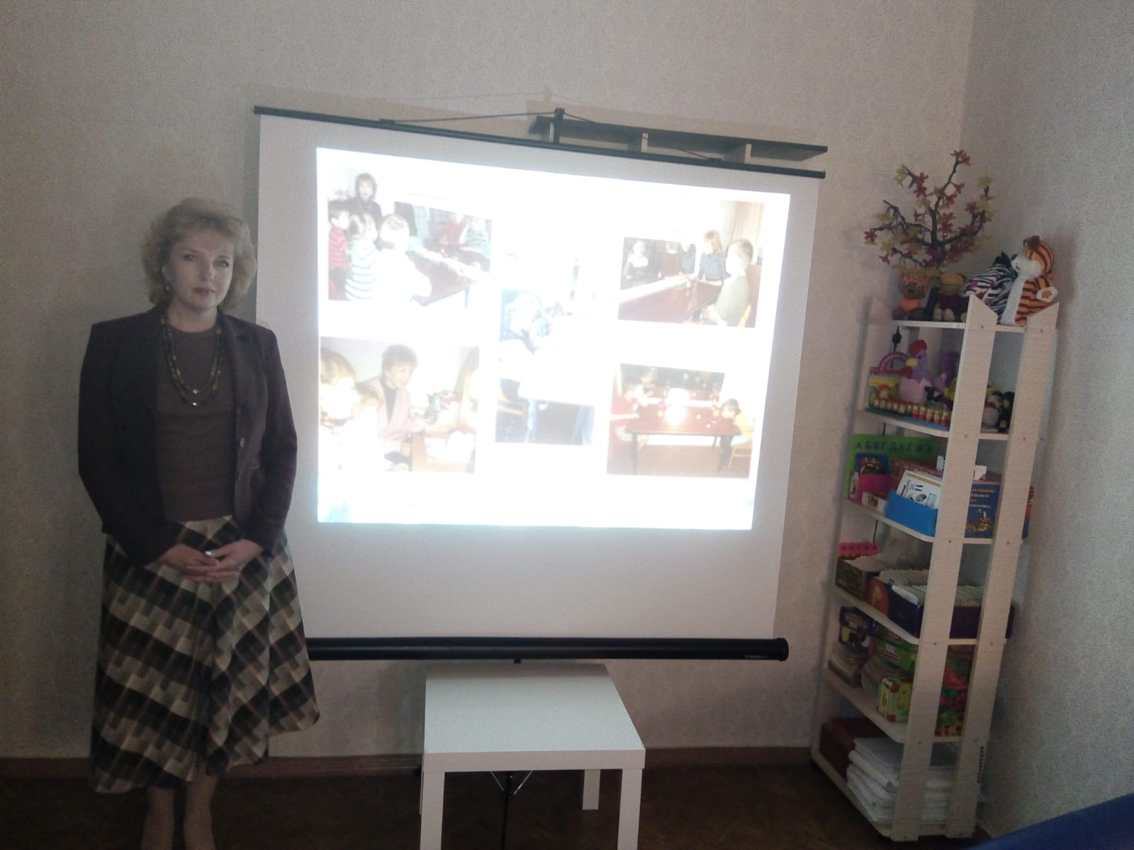
Логопед Себякина Инна Валериевна:
Мы с вами сегодня будем говорить о самом дорогом – о наших детях. Что может омрачить жизнь ребёнка? Это во многом зависит от нас, взрослых, и мы не вправе оставить проблемы ребёнка нерешёнными. Одна из наших главных сегодняшних проблем – устранение недостатков в речевом развитии детей.
Почему же в последнее время проблема воспитания правильной речи у ребёнка стала очень актуальной?
На основании специально проведённых исследований можно утверждать, что более половины детей (55 %) приходят теперь в первые классы наших массовых школ в состоянии явной неготовности к началу школьного обучения в связи с недостаточной сформированностью их устной речи.
По результатам анкетирования родителей нашего ДОУ 88% из них считают проблему нарушений речи детей актуальной.
А является ли для вас актуальной проблема речевых нарушений ребёнка? Для ответа на этот вопрос я предлагаю вам поработать с цветными символами – квадратиками: жёлтый – не беспокоюсь, эта проблема меня не касается, синий – переживаю, есть сомнения, красный - очень обеспокоена данной проблемой.

Slide 5
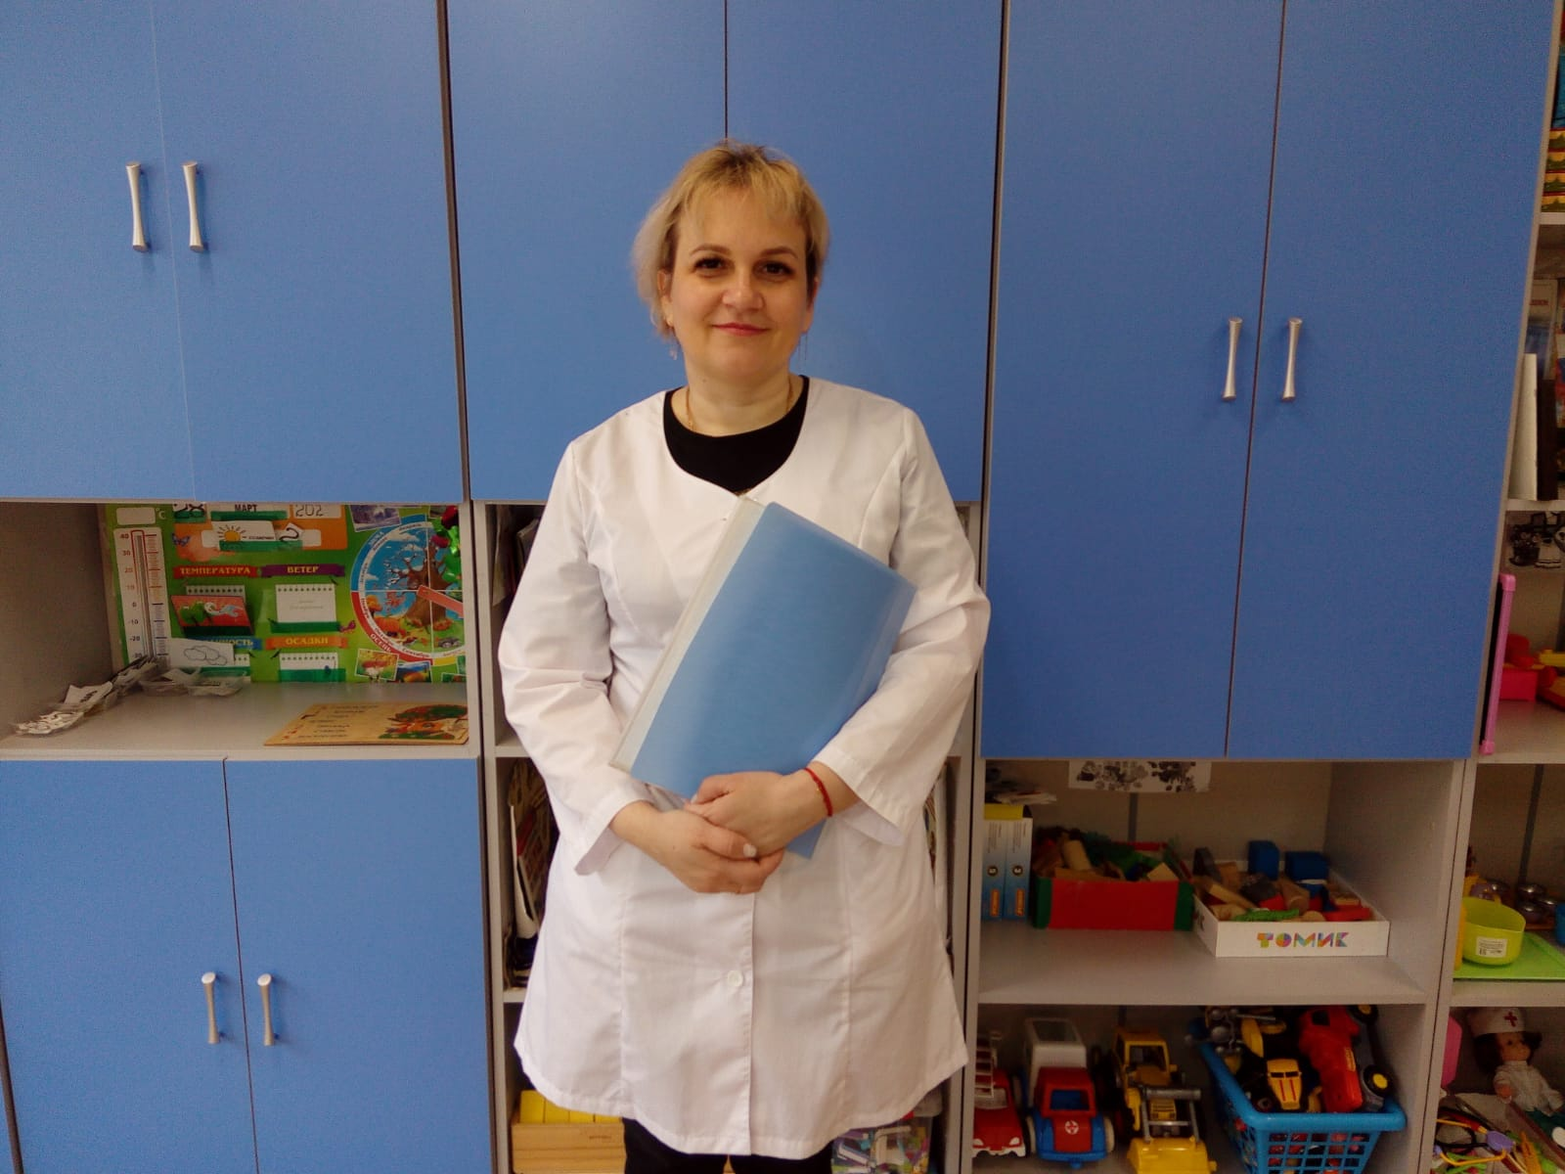
Дискуссия с родителями
Объясните, почему вы сделали такой выбор, расскажите о своём видении данной проблемы.
Итак, ваши ответы говорят о том, что проблема речевого развития ребёнка очень волнует и беспокоит вас. Давайте будем решать эту проблему вместе, сообща поможем нашим детям.
Как ваши дети привыкают к новой группе? Что вас тревожит? Что и как ваши дети говорят о детском саде дома?
Высказывания родителей.
Старшая медсестра Морозова Олеся Сергеевна:
Нам кажется, что период адаптации прошёл для большинства детей относительно спокойно. За прошедший месяц . болели по одному разу двое детей, повторных заболеваний отмечено не было. К первой группе здоровья относится один ребёнок, ко второй – семь, к третьей – три ребёнка. Значит, кроме коррекции речевых недостатков мы с вами должны многое сделать, чтобы укрепить иммунитет детей. Для этого предлагаем несложную, но эффективную систему закаливания (раздаёт тексты).

Slide 6
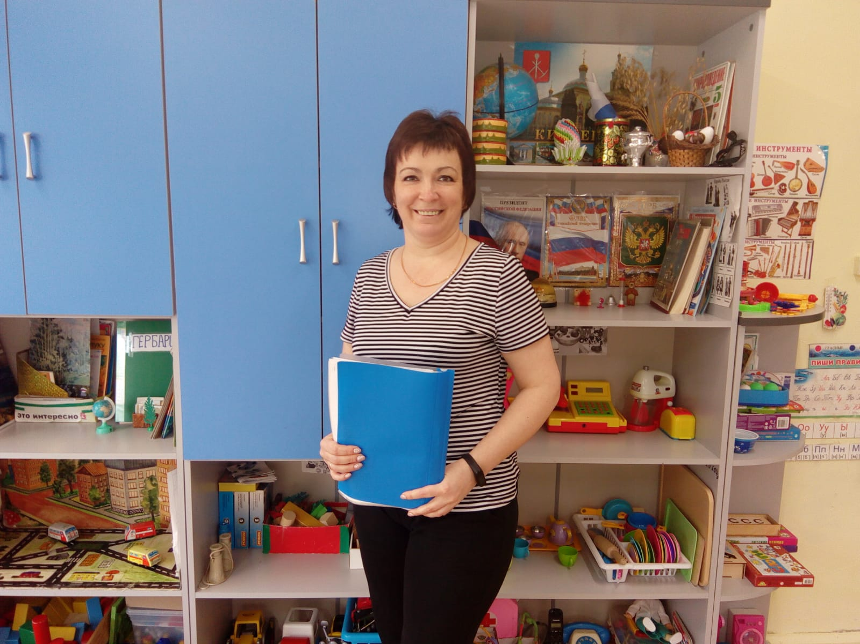
Инструктор по физической культуре Валуева Елена Николаевна:
Определённые сложности есть с развитием общих движений. Показатели по бегу, прыжкам, силовым качествам , ловкости у многих ниже возрастной нормы. Мы планируем три раза в неделю заниматься физкультурой. Уверены, что до нормы дотянутся все дети, но и вы постарайтесь создать дома такие условия, чтобы ваш ребёнок активно двигался.
Скакалки, , мячи, ракетки всегда должны быть под рукой. Устройте спортивный комплекс в квартире, а главное - пусть ребёнок побольше бегает, например, играя с ребятами во дворе. Чтобы ребёнок рос здоровым, он должен сделать 14-15 тысяч шагов в день –это его естественная потребность.

Slide 7
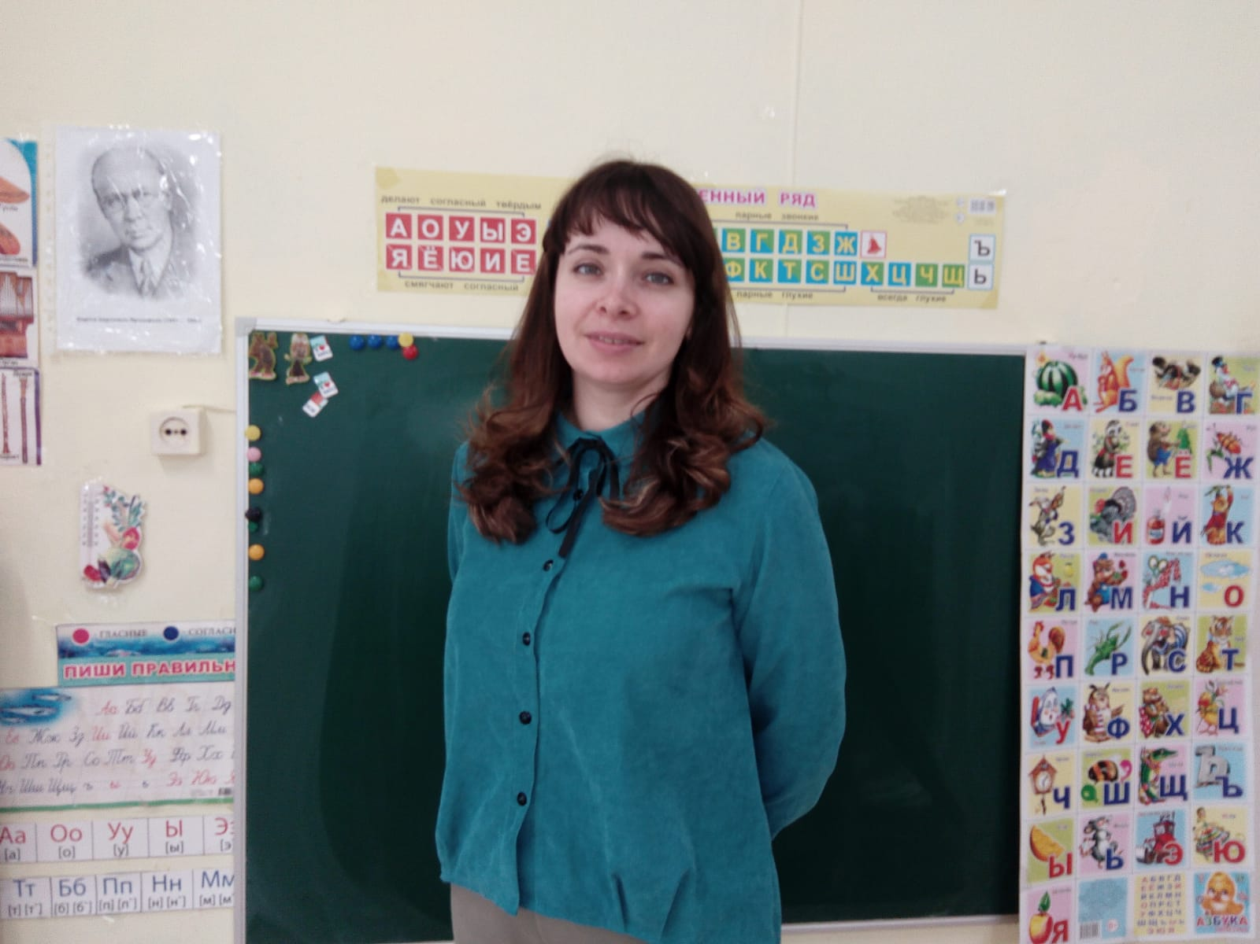
Психолог Морозова Нина Вячеславовна:
Беседы с детьми показывают, что им в логопедической группе неплохо. Хотите послушать, что говорят дети?
(прослушивание аудиозаписей высказываний детей). Надо отметить, что дети достаточно быстро привыкли к логопедической группе, сдружились, хотя период адаптации совпал с трудным возрастным периодом. Шесть лет- это возраст, когда маленький человек начинает понимать, кто он есть на самом деле: девочка или мальчик, хороший или не очень, что ему нравимся, а что нет.
Многие проблемы, возникающие в группе, могут вызвать у ребёнка негативные эмоции, раздражение, слёзы. Постарайтесь показать своему ребёнку, что его заботы вам небезразличны, что вы слышите и принимаете его проблемы, стараетесь помочь. Мы для каждого из вас приготовили буклет, в котором есть конкретные примеры, какие фразы помогут вам убедить ребёнка, что вы его любите.

Slide 8
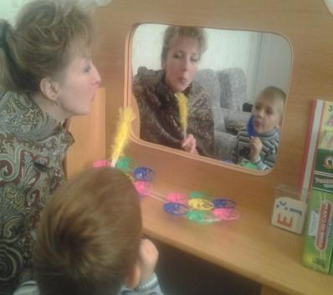
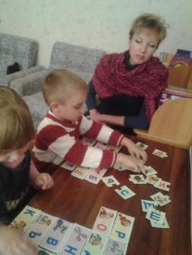
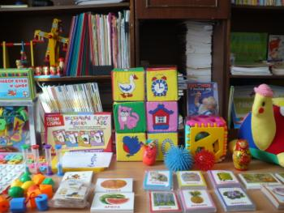
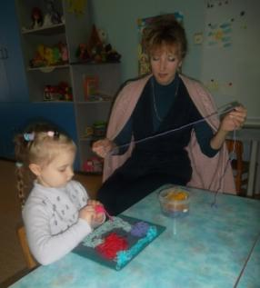
Логопед. А теперь посмотрим презентацию о видах логопедической работы, которая будет проводиться с вашими детьми. Все возникающие вопросы давайте обсуждать по ходу просмотра. ( сообщение логопеда , сопровождаемое показом слайдов)
Чем же работа педагогов логопедических групп отличается от работы в массовых группах детского сада?
В логопедических группах проводится специализированная работа с детьми по следующим направлениям:
– формирование правильного звукопроизношения;
– развитие артикуляционных движений, движений органов речи (губ, щек, языка); – совершенствование фонематических процессов, т.е. умения различать на слух звуки речи, слоги, слова в речи, схожие по звучанию, артикуляции;

Slide 9
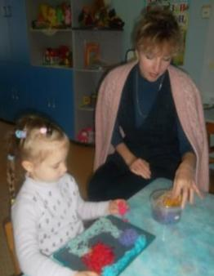
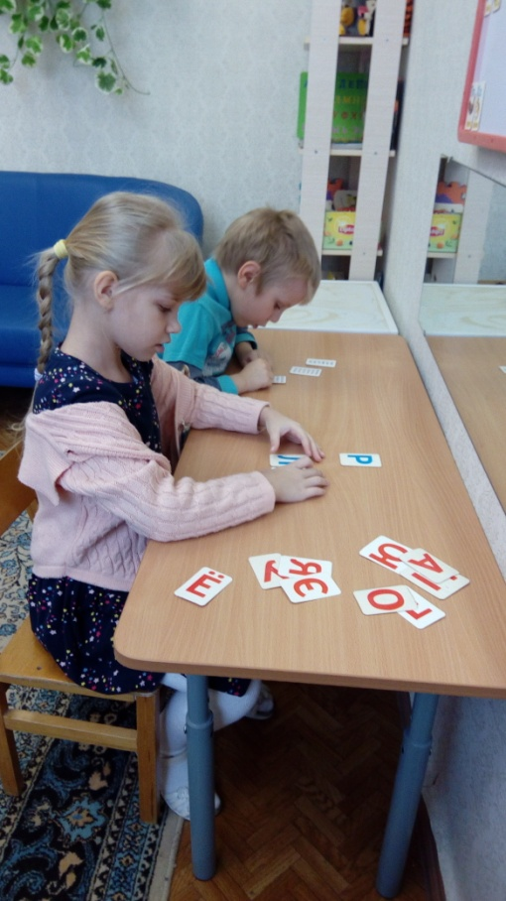
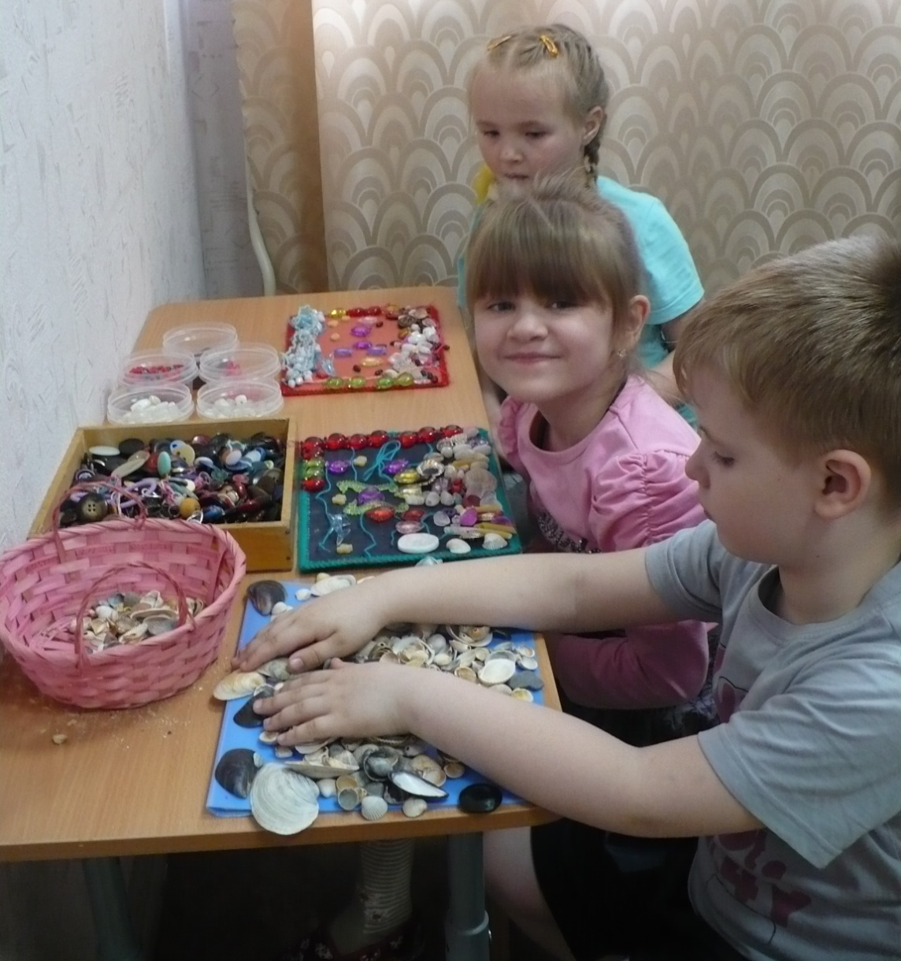
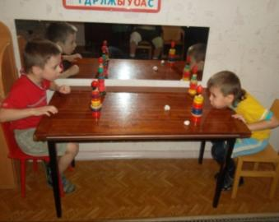
– развитие мелкой моторики рук, т.е. движений пальчиков (учеными доказано, что развитие мелких движений пальчиков взаимосвязано с развитием речевых зон головного мозга); подготовка руки к письму; – развитие связной речи, подразумевающее умение составлять рассказы, пересказывать тексты, рассказывать стихотворения, загадки, пословицы; – совершенствование просодической стороны речи, включающее выработку дикции, выразительности речи, правильного дыхания, работу над правильным ударением, темпом речи.

Slide 10
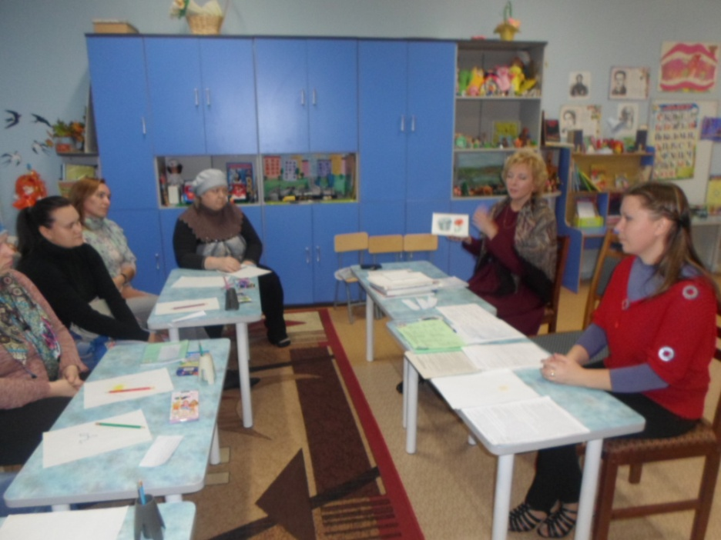
Какие же плюсы в том, что Ваш ребёнок посещает логопедическую группу? Это:
– коррекция звукопроизношения; – формирование грамотной, выразительной речи; – развитие мелкой моторики рук, подготовка руки к письму в школе; – усиленная подготовка к школе за счет дополнительных занятий по развитию речи;
- индивидуальный подход к ребёнку;
- совершенствование психических процессов : восприятия, внимания, памяти, воображения и мышления.
Наталья Алексеевна, мама Жени С. Зачем такие упражнения с языком? Почему перед зеркалом, разве это ребёнка не отвлекает? Нужно ли это делать дома?
Логопед. Наши дети неправильно произносят отдельные звуки, потому что у них недостаточно подвижны мышцы артикуляционного аппарата, малоподвижный язык. Упражнения, которые выполняют дети ,помогают научиться делать язык широким, круглым, подвижным. Дома выполнять упражнять нужно после того, как ребёнок понял, как это нужно делать. Следите, чтобы он не закреплял ошибочное положение. Если что-то сами не знаете, обращайтесь ко мне.

Slide 11
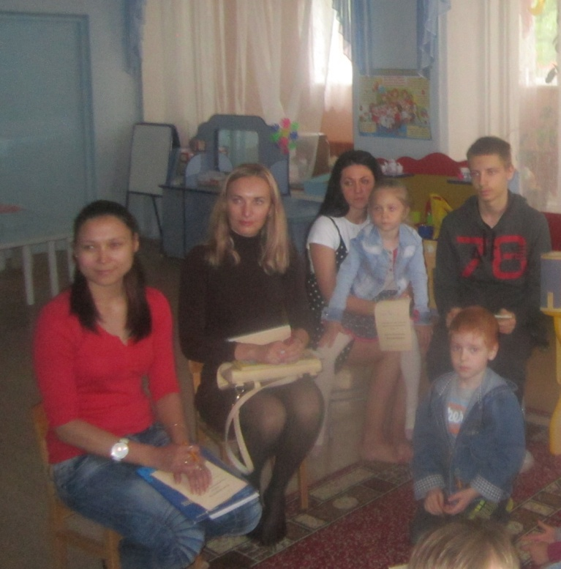
Людмила Валириевна, мама Милены С. Детям уже шесть лет. Есть ли смысл в таких простых играх с пальчиками?
Логопед. Развитие речи определяется степенью созревания речевых центров в коре больших полушарий мозга. Между этими центрами и движениями кистей и пальцев рук существует тесная связь. Действия рук стимулируют активность центров, оказывают тонизирующее влияние на функциональное состояние мозга. Пальчиковые игры просты, но необходимы нашим детям.
Валерия Петровна, мама Дениса П. А почему дети всё время играют? У них не бывает серьёзных занятий?
Психолог. Занятия бывают каждый день. Но это вовсе не значит, что дети сидят за столами, сложив руки, и слушают педагога. Развиваются дошкольники только тогда, когда активно действуют, а игра как раз и предоставляет такие возможности. И всё, что они делают в процессе игры , сопровождают словами. Это важный этап умственного действия. Чтобы понять, ребёнку необходимо выполнить действия руками, а затем произнести вслух то, что сделал. Именно на этом этапе происходит осознание.

Slide 12
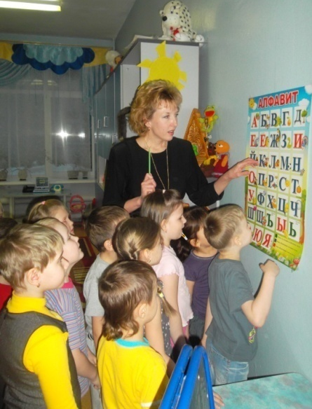
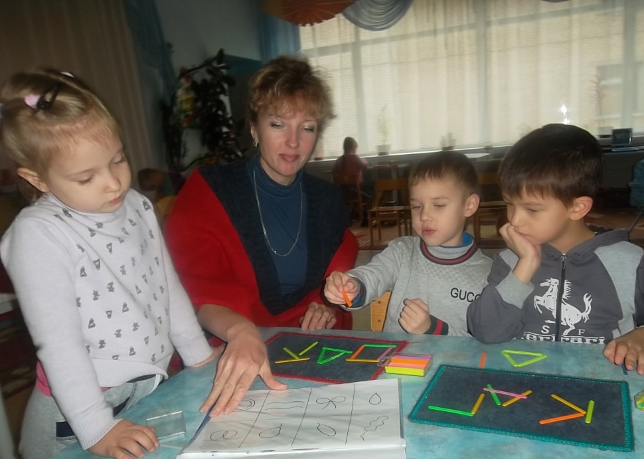
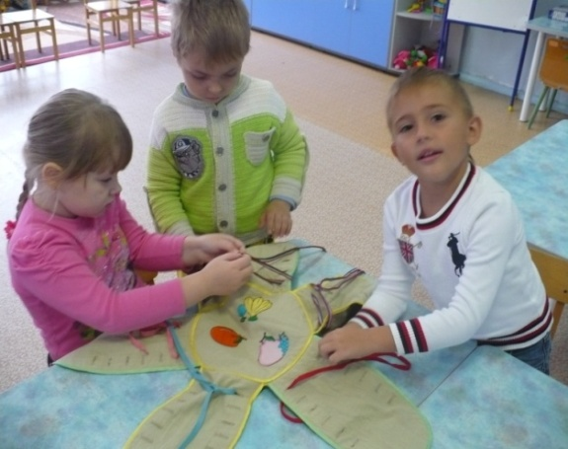
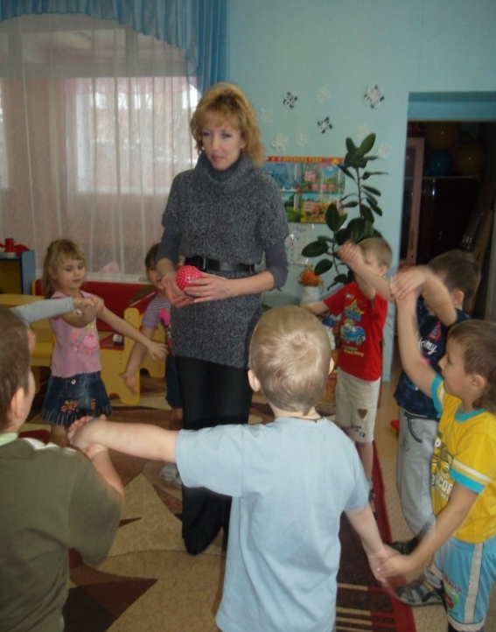
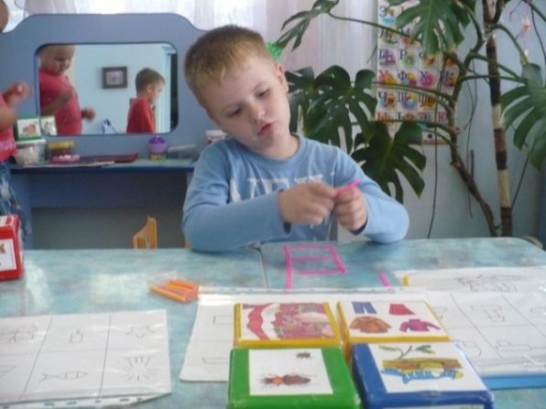
Логопед. Заканчивая разговор, хочется ещё раз подчеркнуть, что развитие правильной и чистой речи - основная задача в логопедической работе. Если мы решим её, то наши дети без особых проблем освоят чтение и будут грамотно писать. Ведь когда ребёнок не произносит звук, он его не слышит, а значит, будет пропускать при письме. Обладая хорошо развитой речью, легко вступать в общение с окружающими. И наоборот, неясная речь весьма затрудняет взаимодействие с людьми. В семье ребёнка обычно понимают с полуслова, и он не испытывает особых неудобств, если речь его несовершенна. Однако очень важно, чтобы его хорошо понимали сверстники и взрослые за пределами семьи. В тетради, где записывается домашние задания, вложены картинки, игры, даны темы для наблюдений, вопросы к детям. Но не превращайте эти занятия в строго обязательную работу. Играйте с ребёнком, наблюдайте по дороге из детского сада, разговаривайте на кухне, пока готовите еду. И у вас всё получится!

Slide 13
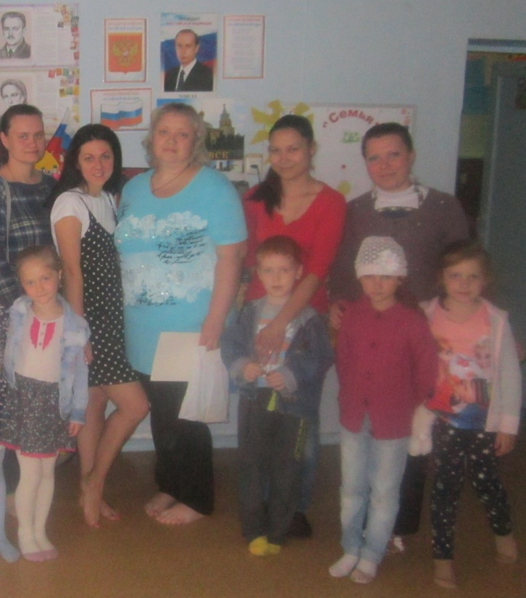
И последнее! Нам, педагогам, важно знать ваше мнение по поводу состоявшегося разговора. Был ли смысл нам собираться? Что полезного для себя вы узнали? Или напрасно потратили время? Есть такая рефлексивная методика под названием «Телеграмма». У каждого из вас лист бумаги и ручка. Составьте телеграмму тому, кто остался дома. Всего два предложения о том, где вы сейчас находитесь и зачем (4-5 минут). Хотите почитать вслух? (Зачитываются телеграммы желающих). Спасибо всем. Будем надеяться, что нашими общими усилиями мы сможем помочь нашим детям овладеть навыками правильной речи.
Логопед.
Эту встречу мы ждали с нетерпением и приготовили вам подарок – волшебный клубочек, каждая ниточка которого способна вселить в ваше сердце надежду. Хотите поиграть с этим клубочком?
Игра «Связующая нить»
Участники игры, передавая друг другу клубок, разматывают нить и говорят: «Мой ребёнок будет говорить хорошо, если я…» .Когда клубок вернётся к водящему, участники натягивают нить. Водящий: «Как видите, наши желания слились в одно целое, но каждое из них является важным и очень значимым для наших детей».
Логопед. Я очень рада, что в ваших сердцах поселилась искорка надежды. Пусть же она повсюду согревает и никогда не покидает вас!

